Slide 1




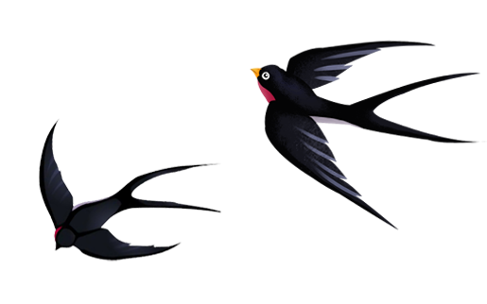








Slide 2



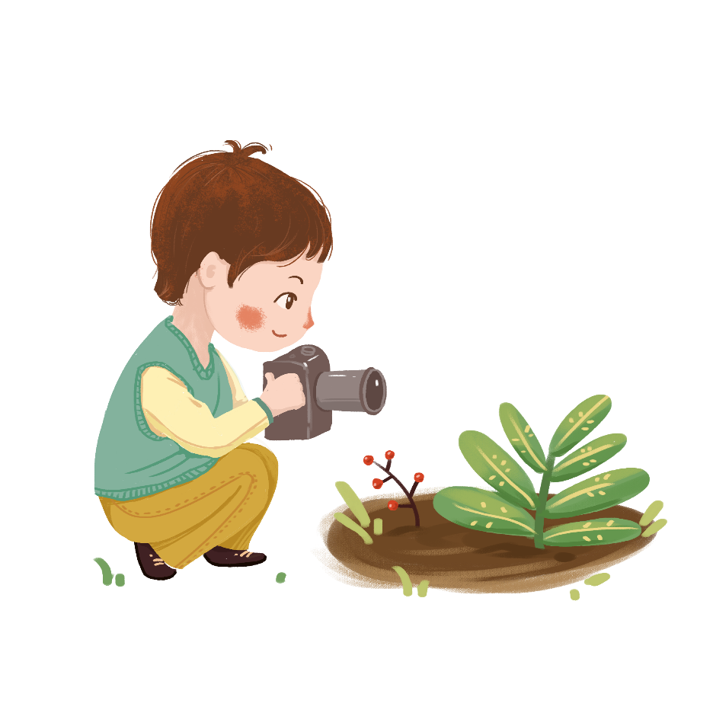

Slide 3

Lá cây có khả năng thu nhận ánh sáng mặt trời, tự tổng hợp nên các chất dinh dưỡng cần cho sự sống từ các chất như khí các-bô-níc, nước nhờ quá trình quang hợp, đồng thời thải ra khí ô-xi. Ngoài lá cây thì những phần trên cây có màu xanh lục cũng có khả năng quang hợp.

Slide 4



Slide 5
Sự trao đổi khí với môi trường khi thực vật quang hợp và hô hấp khác nhau như thế nào?
 | QUANG HỢP | HÔ HẤP
Thời gian diễn ra
Bộ phận thực hiện
Thực vật lấy vào
Thực vật thải ra
Ban ngày
Cả ngày và đêm
Lá cây
Thân, rễ, lá,…
Khí Các-bô-níc
Khí Ô-xi
Khí Ô-xi
Khí Các-bô-níc

Slide 6
Vẽ sơ đồ mô tả sự trao đổi khí với môi trường khi thực vật quang hợp.
Hấp thụ
Thải ra
Khí ……..
THỰC VẬT
Khí ……..
Các-bô-níc
Ô-xi

Slide 7
Thực vật trao đổi khí với môi trường để thực hiện quá trình quang hợp và hô hấp. Quang hợp diễn ra chủ yếu ở lá và cần có ánh sáng. Hô hấp diễn ra suốt ngày đêm và ở tất cả các bộ phận rễ, than, lá,...

Slide 8




